Slide 1
راهنمای پایگاه Proquest
فاطمه رفیعی نسب
کارشناس اشتراک پایگاه های کتابخانه مرکزی دانشگاه
آذر 1402

Slide 2
Proquest
Proquest یک سرویس الکترونیکی به هم پیوسته است و محتوای آن را، پایان نامه ها، سخنرانی ها، مقالات،
نشریات علمی و گزارش ها تشکیل می دهند.
Proquest در واقع مجموعه ای از پایگاه های اطلاعاتی است که پوشش موضوعی آن شامل علوم پزشکی، علوم مهندسی، علوم اجتماعی، هنر، تجارت، تاریخ، زبان و ادبیات می باشد. این پایگاه از سال 1983به جمع آوری، سازماندهی و توزیع اطلاعات برای دسترسی محققان، پژوهشگران و کتابداران در سراسر دنیا پرداخته است و مقالات نشریات علمی، پایان نامه ها، سخنرانی ها، گزارش ها و ... را به صورت چکیده و تمام متن ارائه می دهد.

Slide 3
دسترسی به Proquest
در پورتال کتابخانه مرکزی به آدرس centrallib.ajums.ac.ir روی گزینه پایگاه های اطلاعاتی کلیک کنید.

Slide 4
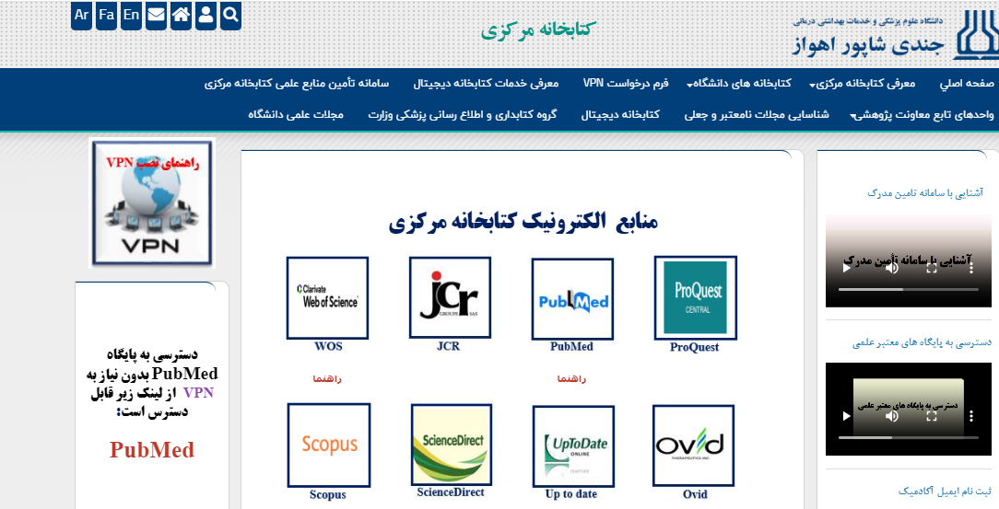
دسترسی به Proquest
در این قسمت بر روی لوگوی Proquestکلیک کنید.

Slide 5
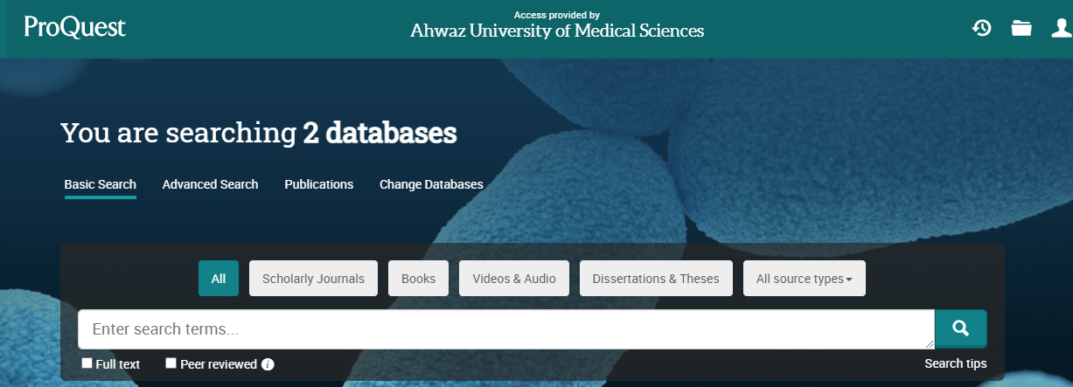
صفحه نخست Proquest

Slide 6
صفحه نخست Proquest
مجلات
کتاب‌ها
چندرسانه‌ای
پایان نامه
همه منابع
یکی از ویژگی‌های این پایگاه امکان جستجو و بازیابی پایان نامه های بین المللی است.

Slide 7
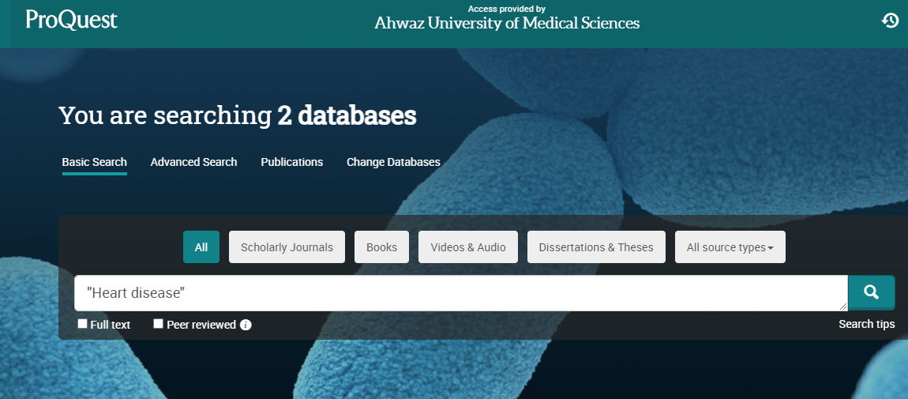
جستجو و مشاهده نتایج
ابتدا کلید واژه و یا عبارت مورد نظر را داخل جعبه جستجو وارد نموده با انتخاب گزینه Search فرآیند جستجو آغاز می گردد.

Slide 8
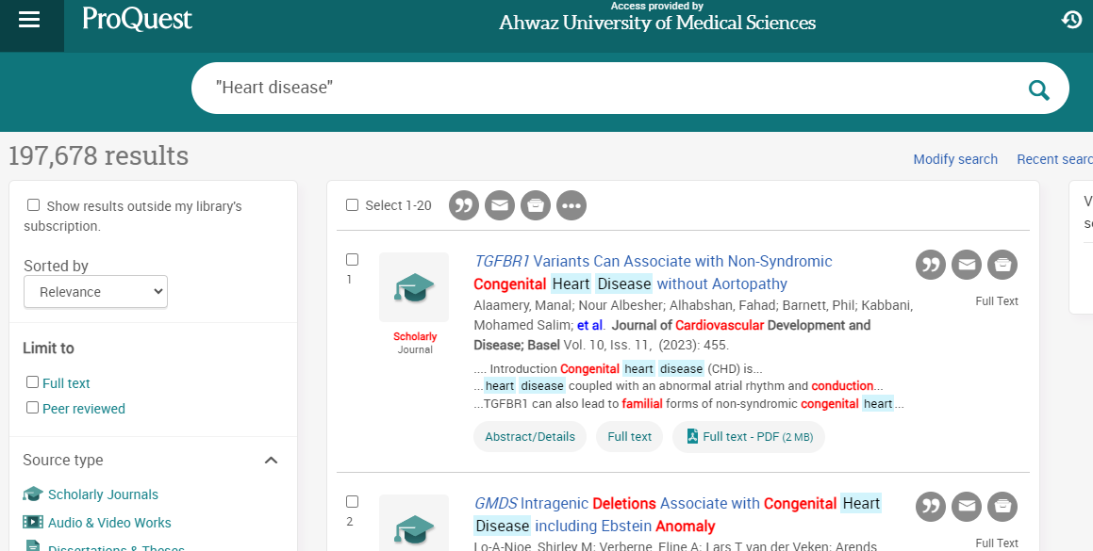
صفحه نتایج

Slide 9
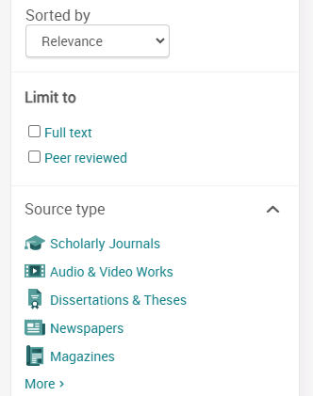
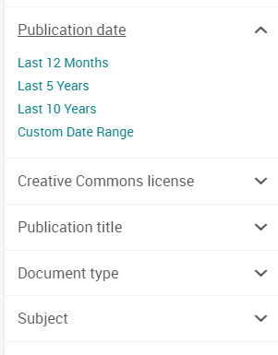
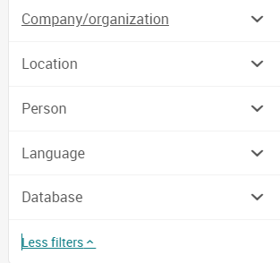
فیلترهای پایگاه

Slide 10
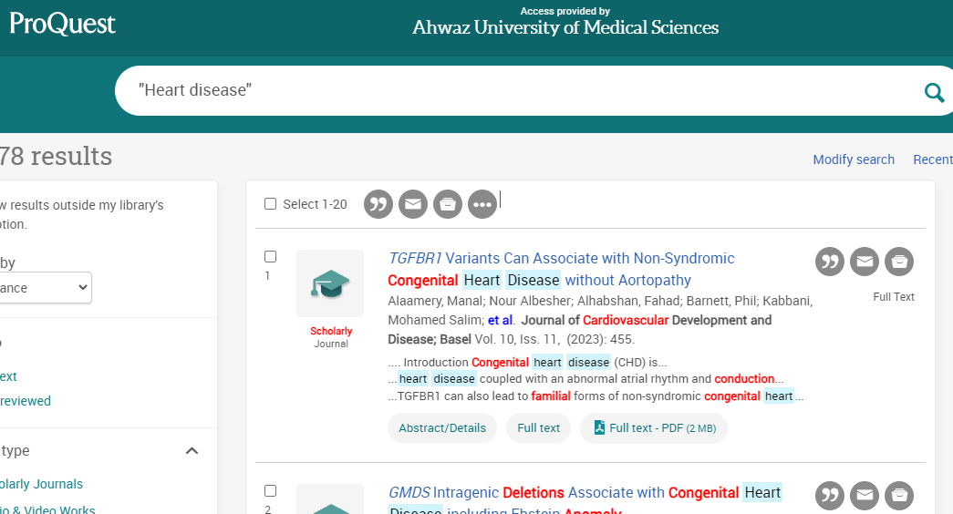
خروجی های پایگاه

Slide 11
مشاهده متن کامل مدارک
دسترسی به متن کامل مقاله
با کلیک روی عنوان مدرک بازیابی شده می توانید به متن کامل آن دسترسی داشته باشید.

Slide 12
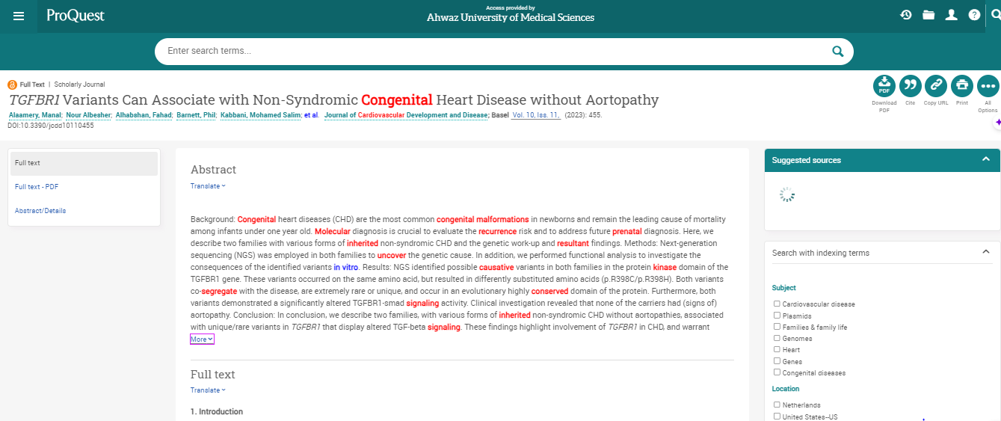
دسترسی به گزینه های خروجی و ذخیره
گزینه های خروجی

Slide 13
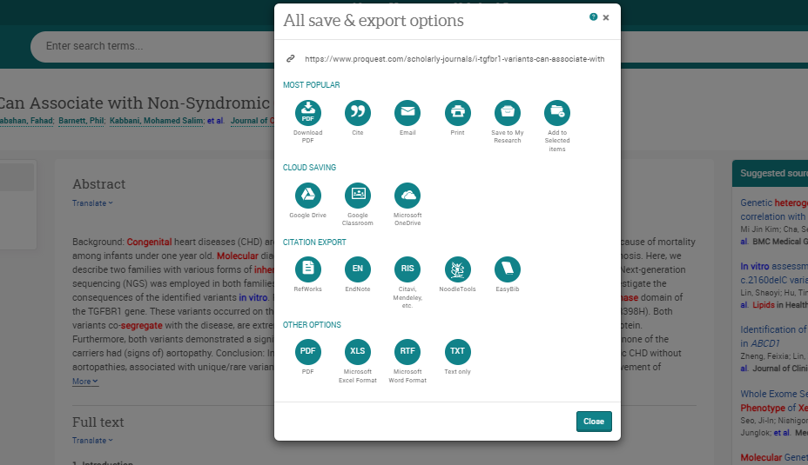
دسترسی به گزینه های خروجی و ذخیره

Slide 14
منابع پیشنهادی مرتبط با مدرک بازیابی شده
در سمت راست مدرک، امکان مشاهده منابع مرتبط و پشنهادی با موضوع مورد جستجوی شما وجود دارد.

Slide 15
Use & Enjoy

